Slide 1
과목_학년학기_단원 | suh_h_0302_03
차시명 | 02 원의 중심, 반지름, 지름을 알아볼까요
파일명 | suh_h_0302_03_0002
검토 | 담당
수학팀 | 박종민
문서 HISTORY
번호 | 버전 | 문서 작성일 | 내용 비고 | 작성자 (내선번호) | 검토자
1 | V 1.0 | 2022.06.03 | 문서 발생 | 노유림
2 | V 1.0 | 2022.06.24 | 1차 수정 |  | 박종민
3 | V 2.0 | 2022.06.28 | 2차 검토 및 수정 |  | 김예림
4 | V 3.0 | 2022.06.28 | 3차 수정 |  | 박종민
5 | V 4.0 | 2022.06.29 | 4차 검토 및 수정 |  | 김예림
6
7
8
9
10
11

Slide 2
학습 단계 | 자료명 |  | 프레임 수 | 교과서 정보 | 파일명 | 자료 형태
도입 | 애니 | [도입 애니메이션] 그림에서 원 찾기 | 1 | 수학 62쪽, 수학 익힘 46~47쪽 | suh_h_0302_03_0002_101_1.html | Html5(애니)
도입 | 생각 열기 | [생각 열기] 원과 원이 아닌 도형을 구분하여 원 찾아보기 | 1 | 수학 62쪽, 수학 익힘 46~47쪽 | suh_h_0302_03_0002_102_1.html | Html5
도입 | 학습 목표 | 이번 시간에 배울 내용 | 1 |  | suh_h_0302_03_0002_103_1.html | Html5
전개 | 활동 1 | [활동 1] 원의 중심과 반지름, 지름 알아보기 | 1 | 수학 62쪽, 수학 익힘 46~47쪽 | suh_h_0302_03_0002_201_1.html | Html5
전개 | 약속하기 | [약속하기] 원 알아보기 | 1 | 수학 63쪽, 수학 익힘 46~47쪽 | suh_h_0302_03_0002_201_2.html | Html5
전개 | 활동 2 | [활동 2] 한 원에 있는 원의 반지름과 지름 알아보기 | 1 | 수학 63쪽, 수학 익힘 46~47쪽 | suh_h_0302_03_0002_202_1.html | Html5
전개 | 혼자서도 척척 | [혼자서도 척척] 문제 1 | 1 | 수학 63쪽, 수학 익힘 46~47쪽 | suh_h_0302_03_0002_203_1.html | Html5
정리 | 핵심 정리 | 핵심 정리 | 1 |  | suh_h_0302_03_0002_301_1.html | Html5
정리 | 차시 예고 | 다음 시간에 배울 내용 | 1 |  | suh_h_0302_03_0002_302_1.html | Html5
평가 | 확인 문제 | 확인 문제 | 1 |  | suh_h_0302_03_0002_401_1.html | Html5
총 프레임 수 |  |  | 10

Slide 3
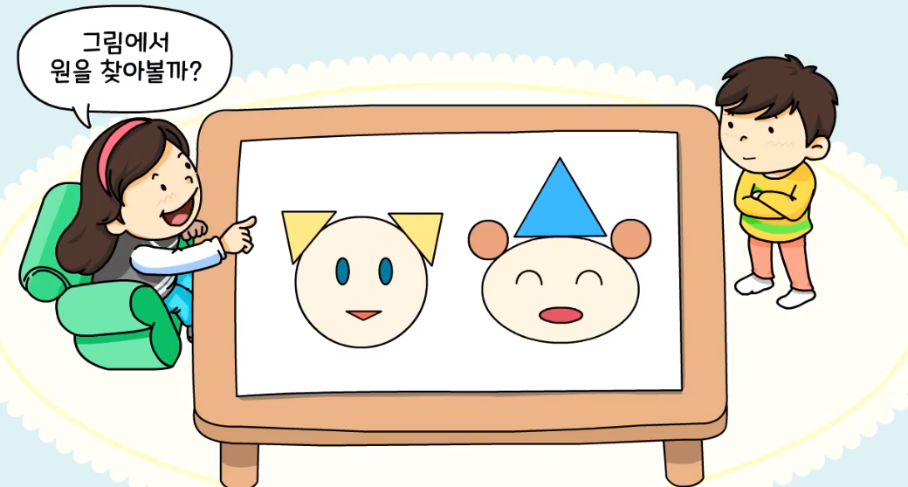

3-2
3. 원
suh_h_0302_03_0002_101_1
02 원의 중심, 반지름, 지름을 알아볼까요
Θ Description & Function
[애니 DVD 개발물]
한대희 3-2\app\resource\contents\lesson03\ops\3\media\mp4
[애니 게이트 참고 화면]
그림에서 원 찾기
애니 파일명 | 3_1_1_ani.mp4

Slide 4
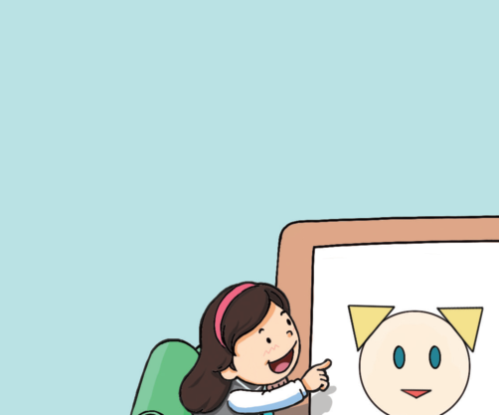
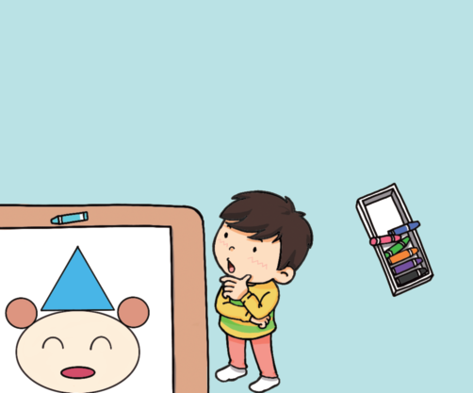


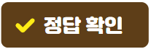
3-2
3. 원
suh_h_0302_03_0002_102_1
02 원의 중심, 반지름, 지름을 알아볼까요
Θ Description & Function
#1
1. 탭 이벤트
2. 말풍선 소스 사용.
이미지 및 말풍선 위 마우스 오버 시 회색 테두리 효과 있음
3. 확대 버튼 및 풀 팝업창(다음 슬라이드)
4. 답 칸 클릭하면 답 나타남. 정답 확인 버튼은 정답 가리기로 토글 됨.
다음 그림의 상황에 대하여 이야기해 봅시다.
물음 1
물음 2
물음 3
#2
그림은 어떤 상황인가요?
원과 원이 아닌 도형을
어떻게 구분하지?
원과 원이 아닌 도형으로 이루어진 그림이 있습니다.
#3
#4
삽화 파일명 | LH 서버 > 원본 삽화 폴더 > 2단원 > (도입)3-2-3(2차시).psd

Slide 5

3-2
3. 원
suh_h_0302_03_0002_102_1
02 원의 중심, 반지름, 지름을 알아볼까요
Θ Description & Function
< 확대 버튼 클릭 시 나타나는 화면>
1. 말풍선 소스 사용.
이미지에 텍스트는 지우고 새로 쓰기.
삽화는 상하 중앙에 최대한 크게 삽입.
#1
원과 원이 아닌 도형을
어떻게 구분하지?
그림에서 원을
찾아볼까?
삽화 파일명 | LH 서버 > 원본 삽화 폴더 > 2단원 > (도입)3-2-3(2차시).psd

Slide 6
3-2
3. 원
suh_h_0302_03_0002_102_1
02 원의 중심, 반지름, 지름을 알아볼까요
Θ Description & Function
다음 그림의 상황에 대하여 이야기해 봅시다.
확대 버튼 및 풀 팝업창(5번 슬라이드)
답 칸 클릭하면 답 나타남. 정답 확인 버튼은 정답 가리기로 토글 됨.
물음 1
물음 2
물음 3
원은 모두 몇 개 있나요?
원과 원이 아닌 도형을
어떻게 구분하지?
왼쪽 얼굴에 1개, 오른쪽 귀에 2개가 있습니다.
#1
#2

Slide 7
3-2
3. 원
suh_h_0302_03_0002_102_1
02 원의 중심, 반지름, 지름을 알아볼까요
Θ Description & Function
다음 그림의 상황에 대하여 이야기해 봅시다.
확대 버튼 및 풀 팝업창(5번 슬라이드)
답 칸 클릭하면 답 나타남. 정답 확인 버튼은 정답 가리기로 토글 됨.
물음 1
물음 2
물음 3
원과 원이 아닌 도형을 어떻게 구분하였는지 말해 보세요.
원과 원이 아닌 도형을
어떻게 구분하지?
왼쪽 얼굴의 테두리 모양은 어느 쪽에서 보더라도 똑같은 모양입니다.
오른쪽 얼굴의 테두리 모양은 보는 방향에 따라 모양이 다릅니다.
#1
#2

Slide 8

3-2
3. 원
suh_h_0302_03_0002_103_1
02 원의 중심, 반지름, 지름을 알아볼까요
Θ Description & Function
#1
[이번 시간에 배울 내용]
준비물 팝업창.
1
이번 시간에는 무엇을 배울까요?
원의 중심, 반지름, 지름을 알 수 있습니다.
한 원에서 원의 반지름은 모두 같음을 알 수 있습니다.
한 원에서 원의 지름은 모두 같음을 알 수 있습니다.
원의 중심, 반지름, 지름을 찾을 수 있습니다.
#2
자

Slide 9


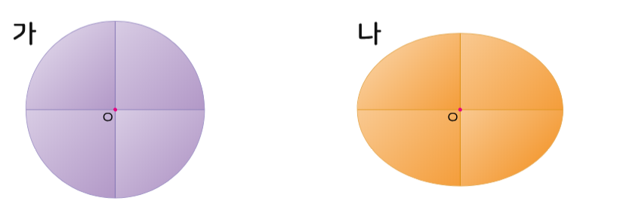
3-2
3. 원
suh_h_0302_03_0002_201_1
02 원의 중심, 반지름, 지름을 알아볼까요
Θ Description & Function
#3
탭 이벤트
클릭하면 DVD 내 영상을 팝업 플레이어로 재생. 추후 전달 예정.
준비물 약물 사용
정답 확인 버튼 없음.
원과 원이 아닌 도형을 비교해 봅시다.
준비물 167쪽
#1
물음 1
물음 2
물음 3
두 종이를 각각 완전히 포개지도록 두 번씩 반으로 접어 보세요.
#2
활동
가
나
ㅇ
ㅇ
#4
삽화 파일명 | 이미지에 텍스트 지우고 직접 삽입. 한대희 3-2\app\resource\contents\lesson03\ops\3\images\3_1\3_1_3_01.svg, 3_1_3_02.svg

Slide 10
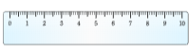
3-2
3. 원
suh_h_0302_03_0002_201_1
02 원의 중심, 반지름, 지름을 알아볼까요
Θ Description & Function
원과 원이 아닌 도형을 비교해 봅시다.
지시문 볼드→ 각도기, 드래그
자 기능 전자저작물과 동일. [전자저작물] 한대희 3-2\app\resource\contents\lesson03\ops\3\3_1_03.html
답 칸 클릭하면 답 나타남. 정답 확인 버튼은 정답 가리기로 토글 됨.
준비물 167쪽
물음 1
물음 2
물음 3
점 ㅇ에서 시작하는 각 선분의 길이가 모두 같은 도형은 어느 것인가요?
#1
각도기를 드래그하여 옮기세요.
가
나
#2
ㅇ
ㅇ
가
#3

Slide 11

3-2
3. 원
suh_h_0302_03_0002_201_1
02 원의 중심, 반지름, 지름을 알아볼까요
Θ Description & Function
원과 원이 아닌 도형을 비교해 봅시다.
답 칸 내 예 약물 사용.
답 칸 클릭하면 답 나타남. 정답 확인 버튼은 정답 가리기로 토글 됨.
준비물 167쪽
물음 1
물음 2
물음 3
앞에서의 활동으로 알 수 있는 것을 말해 보세요.
가
나
ㅇ
ㅇ
#1
두 선분이 만나는 점에서 원 위의 한 점까지의 길이는 모두 같습니다.
#2

Slide 12

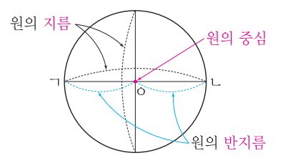



3-2
3. 원
suh_h_0302_03_0002_201_2
02 원의 중심, 반지름, 지름을 알아볼까요
Θ Description & Function
원과 원이 아닌 도형을 비교해 봅시다.
개념 정리 학습창
개념 정리 답 칸 사용.
이너 버튼 (페이지 2개)
정답 확인 버튼 없음
#1
원을 완전히 포개지도록 반으로 접어서 생기는 선분을 원의
이라고 합니다.
두 지름이 만나는 점 ㅇ을 이라고 합니다.
원의 중심 ㅇ에서 원 위의 한 점까지의 길이는 모두 같습니다.
#2
지름
#2
원의 중심
원의 지름
원의 중심
ㄱ
ㄴ
ㅇ
원의 반지름
#3
#4
삽화 파일명 | 이미지에 텍스트 지우고 직접 삽입. 한대희 3-2\app\resource\contents\lesson03\ops\3\images\3_1\3_1_4_01.svg

Slide 13


3-2
3. 원
suh_h_0302_03_0002_201_2
02 원의 중심, 반지름, 지름을 알아볼까요
Θ Description & Function
원과 원이 아닌 도형을 비교해 봅시다.
개념 정리 학습창
정답 확인 버튼 없음.
개념 정리 답 칸 사용.
준비물 167쪽
#1
또 원의 중심 ㅇ과 원 위의 한 점을 이은 선분을 원의
이라고 합니다.
선분 ㅇㄱ과 선분 ㅇㄴ은 원의 반지름이고, 선분 ㄱㄴ은 원의 지름입니다.
#3
반지름
원의 지름
원의 중심
ㄱ
ㄴ
ㅇ
원의 반지름
#2

Slide 14
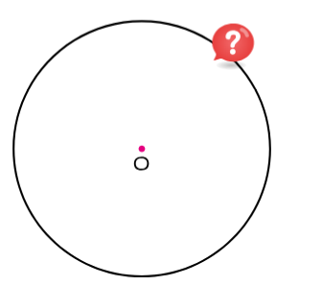

3-2
3. 원
suh_h_0302_03_0002_202_1
02 원의 중심, 반지름, 지름을 알아볼까요
Θ Description & Function
원의 반지름과 지름을 알아봅시다.
탭 이벤트
깜빡이는 손가락 약물 사용. - 클릭 시 예 약물과 정답 선 나타남.
예 약물 사용. - 정답 칸 클릭 시 나타남
지시문 볼드→ 자, 드래그
답 칸 클릭하면 답 나타남. 정답 확인 버튼은 정답 가리기로 토글 됨.
자를 드래그하여 재었을 때 반지름의 길이가 2 cm가 되도록 설정.
삭제
전자저작물과 동일 기능. [전자저작물] 한대희 3-2\app\resource\contents\lesson03\ops\3\3_1_05.html
#1
물음 1
물음 2
물음 3
물음 +
원에 반지름을 2개 긋고, 반지름을 재어 보세요.
#4
자를 드래그하여 옮기세요.
#7
#3
#8
#6
#2
ㅇ
2 cm
#5
삽화 파일명 | 이미지에 텍스트 지우고 직접 삽입. 한대희 3-2\app\resource\contents\lesson03\ops\3\images\3_1\3_1_5_01.svg

Slide 15
3-2
3. 원
suh_h_0302_03_0002_202_1
02 원의 중심, 반지름, 지름을 알아볼까요
Θ Description & Function
원의 반지름과 지름을 알아봅시다.
깜빡이는 손가락 약물 사용. - 클릭 시 예 약물과 정답 선 나타남.
예 약물 사용. - 정답 칸 클릭 시 나타남
답 칸 클릭하면 답 나타남. 정답 확인 버튼은 정답 가리기로 토글 됨.
자를 드래그하여 재었을 때 반지름의 길이가 4 cm가 되도록 설정.
삭제
물음 1
물음 2
물음 3
물음 +
원에 지름을 2개 긋고, 지름을 재어 보세요.
#5
자를 드래그하여 옮기세요.
#2
#4
#1
ㅇ
4 cm
#3

Slide 16
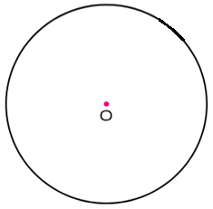
3-2
3. 원
suh_h_0302_03_0002_202_1
02 원의 중심, 반지름, 지름을 알아볼까요
Θ Description & Function
원의 반지름과 지름을 알아봅시다.
답 칸 클릭하면 답 나타남. 정답 확인 버튼은 정답 가리기로 토글 됨.
원의 위치가 다른 물음 탭들과 동일한 위치에 있도록 설정.
물음 1
물음 2
물음 3
물음 +
한 원에 반지름과 지름을 몇 개 그을 수 있나요?
#2
ㅇ
2개보다 더 많이 그을 수 있습니다.
#1

Slide 17
3-2
3. 원
suh_h_0302_03_0002_202_1
02 원의 중심, 반지름, 지름을 알아볼까요
Θ Description & Function
원의 반지름과 지름을 알아봅시다.
답 칸 클릭하면 답 나타남. 정답 확인 버튼은 정답 가리기로 토글 됨.
물음 1
물음 2
물음 3
물음 +
이 활동을 통해 알 수 있는 사실은 무엇인가요?
한 원에 반지름(지름)을 무수히 많이 그을 수 있으며, 원의 반지름(지름)은 길이가 모두 같음을 알 수 있습니다.
#1

Slide 18


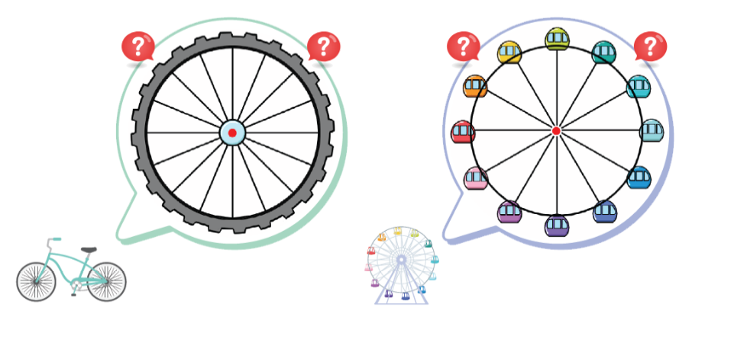

3-2
3. 원
suh_h_0302_03_0002_203_1
02 원의 중심, 반지름, 지름을 알아볼까요
#1
Θ Description & Function
그림의 원에 각각 원의 반지름과 지름을 표시해 보세요.
. [혼자서도 척척 1] 전자저작물(DVD) 아이콘 사용
깜빡거리는 손가락 약물 사용. - 클릭 시 파란색 정답선 나타남.
깜빡거리는 손가락 약물 사용. - 클릭 시 빨간색 정답선 나타남.
예 약물 사용. - 처음부터 나타나지 않음. - 해당 삽화의 손가락 약물 중 하나만 클릭해도 나타남.
풀이 확인 팝업창(다음 슬라이드)
답 칸 클릭하면 답 나타남. 정답 확인 버튼은 정답 가리기로 토글 됨.
#4
#2
#3
#2
#3
#5
#6
삽화 파일명 | 한대희 3-2\app\resource\contents\lesson03\ops\3\images\3_1\3_1_7_02.png, 3_1_7_02_1.png

Slide 19
3-2
3. 원
suh_h_0302_03_0002_203_1
02 원의 중심, 반지름, 지름을 알아볼까요
Θ Description & Function
그림의 원에 각각 원의 반지름과 지름을 표시해 보세요.
[풀이 확인 버튼 클릭 시 나타나는 화면]
풀이
원의 중심에서 원 위의 한 점을 이은 선분은 원의 반지름입니다. 또 원의 지름은 원을 완전히 포개지도록 반으로 접어서 생기는 선분입니다.

Slide 20
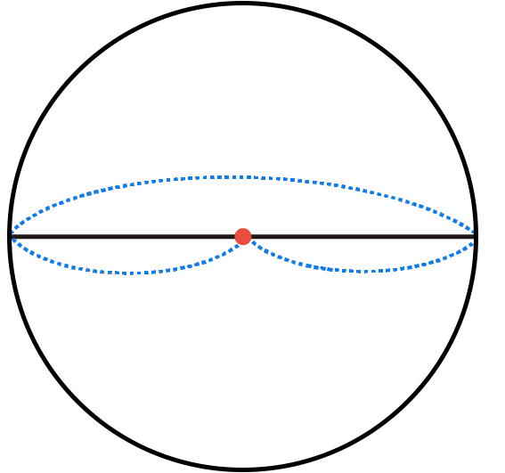
3-2
3. 원
suh_h_0302_03_0002_301_1
02 원의 중심, 반지름, 지름을 알아볼까요
Θ Description & Function
핵심 정리
정답 확인 버튼 없음.
위 정답 칸 클릭 시 해당하는 부분의 색상 박스와 빨간 화살표가 나타남. [이벤트 기능 참고] https://cdata2.tsherpa.co.kr/tsherpa/MultiMedia/Flash/2020/curri/index.html?flashxmlnum=yrhj07&classa=A8-C1-32-MM-MM-04-04-02-0-0-0-0&classno=MM_32_04/suh_0302_03_0203/suh_0302_03_0203_301_1.html
[원의 중심, 반지름, 지름 알아보기]
지름
: 원을 완전히 포개지도록 반으로 접어서 생기는 선분
원의 중심
: 두 지름이 만나는 점
반지름
: 원의 중심과 원 위의 한 점을 이은 선분
#2
#2
원의 지름
원의 중심
#2
원의 반지름
#1
삽화 파일명 | https://cdata2.tsherpa.co.kr/tsherpa/MultiMedia/Flash/2020/curri/MM_32_04/suh_0302_03_0203/images/suh_0302_03_0203_301_1/suh_0302_03_0203_301_1_1.png

Slide 21


3-2
3. 원
suh_h_0302_03_0002_302_1
02 원의 중심, 반지름, 지름을 알아볼까요
Θ Description & Function
#1
[다음 시간에 배울 내용]
준비물 팝업창.
1
다음 시간에는 무엇을 배울까요?
원을 그려 볼까요
64~65쪽
48~49쪽
#2
자, 누름 못

Slide 22
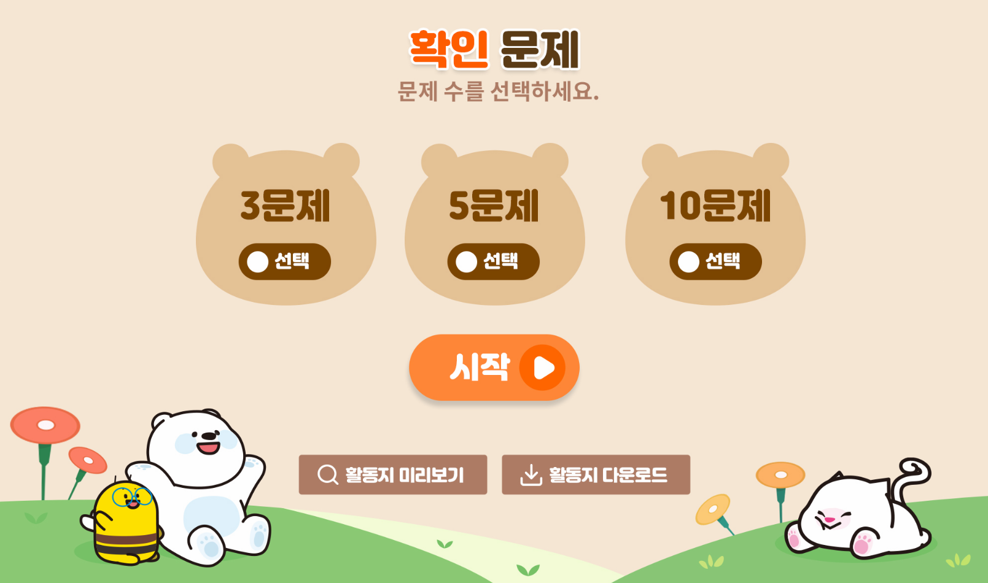
3-2
3. 원
suh_h_0302_03_0002_401_1
02 원의 중심, 반지름, 지름을 알아볼까요
Θ Description & Function
#1
[확인 문제] 게이트
활동지 다운로드 버튼
3~4학년군_수학(한)3-2_확인문제_3_02차시.hwp
3. 활동지 다운로드 버튼은 게이트 화면에만 있음
#2~3

Slide 23

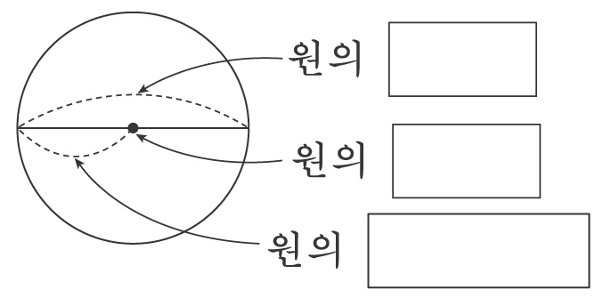
3-2
3. 원
suh_h_0302_03_0002_401_1
02 원의 중심, 반지름, 지름을 알아볼까요
Θ Description & Function
문제 1
문제 2
문제 3
문제 4
문제 5
문제 6
문제 7
문제 8
문제 9
문제 10
이미지에 텍스트 새로 쓰기
풀이 확인 팝업창(다음 슬라이드)
답 칸 클릭하면 답 나타남. 정답 확인 버튼은 정답 가리기로 토글 됨.
안에 알맞은 말을 써넣으시오.
#1
원의
지름
중심
원의
원의
반지름
#2
#3
삽화 파일명 | 한대희 3-2\app\resource\contents\lesson03\ops\3\images\3_1\145.jpg

Slide 24
3-2
3. 원
suh_h_0302_03_0002_401_1
02 원의 중심, 반지름, 지름을 알아볼까요
Θ Description & Function
문제 1
문제 2
문제 3
문제 4
문제 5
문제 6
문제 7
문제 8
문제 9
문제 10
[풀이 확인 버튼 클릭 시 나타나는 화면]
안에 알맞은 말을 써넣으시오.
원의
지름
중심
원의
원의
풀이
반지름
원의 중심에서 원 위의 한 점을 이은 선분은 원의 반지름입니다. 또 원의 지름은 원을 완전히 포개지도록 반으로 접어서 생기는 선분입니다.

Slide 25
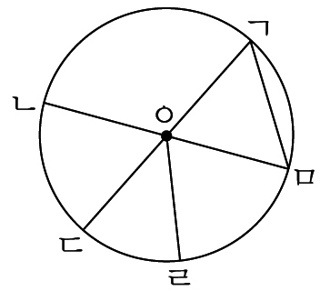
3-2
3. 원
suh_h_0302_03_0002_401_1
02 원의 중심, 반지름, 지름을 알아볼까요
Θ Description & Function
문제 1
문제 2
문제 3
문제 4
문제 5
문제 6
문제 7
문제 8
문제 9
문제 10
답 칸 클릭하면 답 나타남. 정답 확인 버튼은 정답 가리기로 토글 됨.
원의 반지름을 나타내는 선분을 모두 찾아 써 보시오.
ㄱ
ㄴ
ㅇ
ㅁ
ㄷ
ㄹ
선분 ㅇㄱ, 선분 ㅇㄴ, 선분 ㅇㄷ, 선분 ㅇㄹ, 선분 ㅇㅁ
#1
삽화 파일명 | LH 서버 > 보드 형성평가 삽화 > 3단원 > suh_h_0302_03_0002_401_1_2.png

Slide 26
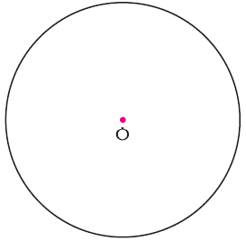
3-2
3. 원
suh_h_0302_03_0002_401_1
02 원의 중심, 반지름, 지름을 알아볼까요
Θ Description & Function
문제 1
문제 2
문제 3
문제 4
문제 5
문제 6
문제 7
문제 8
문제 9
문제 10
이미지위에 텍스트 새로 쓰기
예 약물 사용. - 처음부터 나타나지 않음. - 정답선 나타날 때 같이 나타남.
풀이 확인 팝업창(다음 슬라이드)
답 칸 클릭하면 답 나타남. 정답 확인 버튼은 정답 가리기로 토글됨.
깜빡이는 손가락 약물 사용. - 클릭 시 정답 선 나타남.
원의 지름을 3개 그어 보시오.
#1
#2
#5
ㅇ
#3
#4
삽화 파일명 | 이미지에 텍스트 지우고 직접 삽입. 한대희 3-2\app\resource\contents\lesson03\ops\3\images\3_1\3_1_5_01.svg

Slide 27
3-2
3. 원
suh_h_0302_03_0002_401_1
02 원의 중심, 반지름, 지름을 알아볼까요
Θ Description & Function
문제 1
문제 2
문제 3
문제 4
문제 5
문제 6
문제 7
문제 8
문제 9
문제 10
[풀이 확인 버튼 클릭 시 나타나는 화면]
원의 지름을 3개 그어 보시오.
ㅇ
풀이
원을 완전히 포개지도록 반으로 접어서 생기는 선분을 원의 지름이라고 합니다.

Slide 28

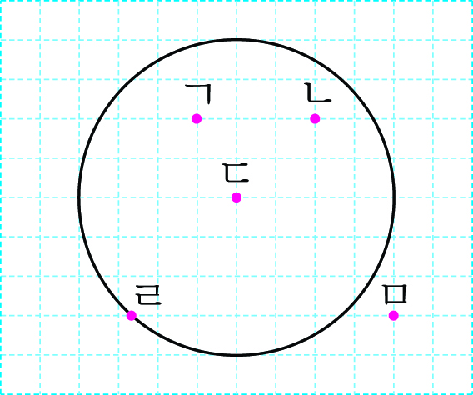

3-2
3. 원
suh_h_0302_03_0002_401_1
02 원의 중심, 반지름, 지름을 알아볼까요
Θ Description & Function
문제 1
문제 2
문제 3
문제 4
문제 5
문제 6
문제 7
문제 8
문제 9
문제 10
각 점 클릭 시 O, X 기능 - O 효과음 삽입 - X 효과음 삽입 <기존 저작물 기능 참고> https://cdata2.tsherpa.co.kr/tsherpa/MultiMedia/Flash/2020/curri/index.html?flashxmlnum=jmp1130&classa=A8-C1-31-MM-MM-04-03-02-0-0-0-0&classno=MM_31_04/suh_0301_02_0002/suh_0301_02_0002_401_1.html
답 칸 클릭하면 답 나타남. 정답 확인 버튼은 정답 가리기로 토글 됨.
원의 중심을 찾아 표 하시오.
ㄱ
ㄴ
ㄷ
#1
ㄹ
ㅁ
#2
삽화 파일명 | 이미지에 텍스트 지우고 직접 삽입. 한대희 3-2\app\resource\contents\lesson03\ops\3\images\3_1\65.jpg

Slide 29
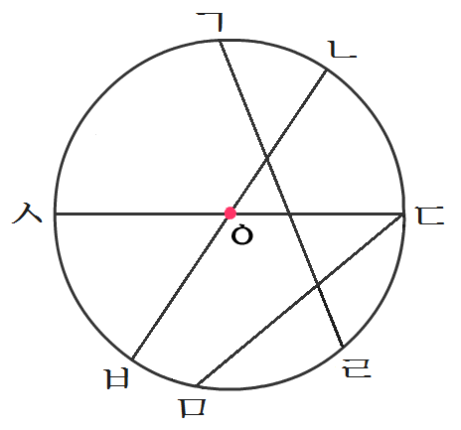
3-2
3. 원
suh_h_0302_03_0002_401_1
02 원의 중심, 반지름, 지름을 알아볼까요
Θ Description & Function
문제 1
문제 2
문제 3
문제 4
문제 5
문제 6
문제 7
문제 8
문제 9
문제 10
이미지에 텍스트 새로 쓰기
풀이 확인 팝업창(다음 슬라이드)
답 칸 클릭하면 답 나타남. 정답 확인 버튼은 정답 가리기로 토글 됨.
그림에서 원의 지름을 모두 찾아 써 보시오.
ㄱ
ㄴ
#1
ㅅ
ㄷ
ㅇ
ㅂ
ㄹ
ㅁ
선분 ㅅㄷ, 선분 ㄴㅂ
#2
#3
삽화 파일명 | LH 서버 > 보드 형성평가 삽화 > 3단원 > suh_h_0302_03_0002_401_1_5.png

Slide 30
3-2
3. 원
suh_h_0302_03_0002_401_1
02 원의 중심, 반지름, 지름을 알아볼까요
Θ Description & Function
문제 1
문제 2
문제 3
문제 4
문제 5
문제 6
문제 7
문제 8
문제 9
문제 10
[풀이 확인 버튼 클릭 시 나타나는 화면]
그림에서 원의 지름을 모두 찾아 써 보시오.
ㄱ
ㄴ
ㅅ
ㄷ
ㅇ
풀이
ㅂ
ㄹ
원을 완전히 포개지도록 반으로 접어서 생기는 선분을 원의 지름이라고 합니다.
ㅁ
선분 ㅅㄷ, 선분 ㄴㅂ

Slide 31
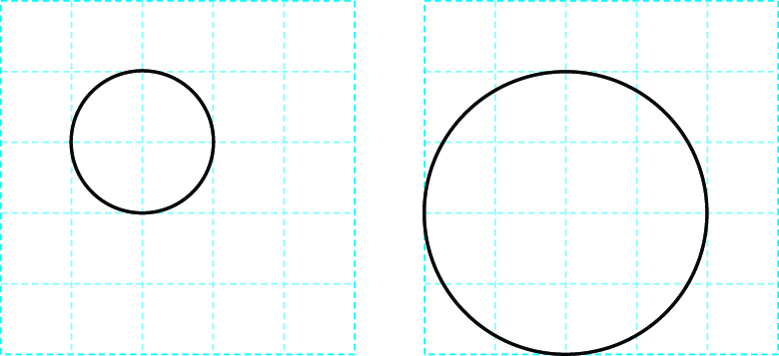
3-2
3. 원
suh_h_0302_03_0002_401_1
02 원의 중심, 반지름, 지름을 알아볼까요
Θ Description & Function
문제 1
문제 2
문제 3
문제 4
문제 5
문제 6
문제 7
문제 8
문제 9
문제 10
예 약물 사용. - 처음부터 나타나지 않음. - 정답 선과 함께 나타남.
풀이 확인 팝업창(다음 슬라이드)
답 칸 클릭하면 답 나타남. 정답 확인 버튼은 정답 가리기로 토글 됨.
깜빡이는 손가락 약물 사용. - 클릭 시 원의 중심과 반지름이 나타남.
다음 원에서 원의 중심을 찾아 표시하고, 반지름을 2개씩 그려 보시오.
#1
#4
#4
#2
#3
삽화 파일명 | 한대희 3-2\app\resource\data\03\교수 학습 자료\도형 그림 자료\68.jpg

Slide 32
3-2
3. 원
suh_h_0302_03_0002_401_1
02 원의 중심, 반지름, 지름을 알아볼까요
Θ Description & Function
문제 1
문제 2
문제 3
문제 4
문제 5
문제 6
문제 7
문제 8
문제 9
문제 10
[풀이 확인 버튼 클릭 시 나타나는 화면]
다음 원에서 원의 중심을 찾아 표시하고, 반지름을 2개씩 그려 보시오.
풀이
원을 완전히 포개지도록 반으로 접어서 생기는 선분을 원의 지름이라고 합니다. 두 지름이 만나는 점을 원의 중심이라고 합니다. 원의 중심에서 원 위의 한 점을 이은 선분은 원의 반지름입니다.

Slide 33

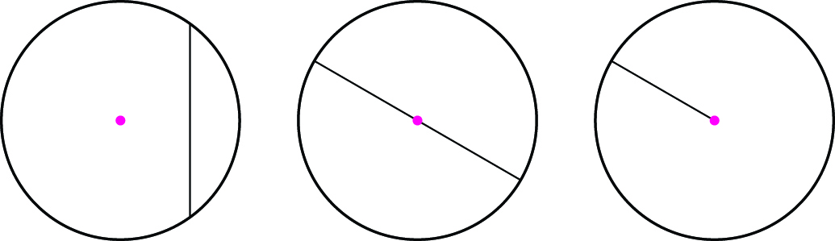

3-2
3. 원
suh_h_0302_03_0002_401_1
02 원의 중심, 반지름, 지름을 알아볼까요
Θ Description & Function
문제 1
문제 2
문제 3
문제 4
문제 5
문제 6
문제 7
문제 8
문제 9
문제 10
클릭 시 O, X 기능 - O 효과음 삽입 - X 효과음 삽입
정답 확인 버튼 클릭하면 답 나타남. 정답 확인 버튼은 정답 가리기로 토글 됨.
풀이 확인 팝업창(다음 슬라이드)
원의 지름을 옳게 표시한 것에 표 하시오.
#1
#3
#2
삽화 파일명 | LH 서버 > 삽화 폴더 > 보드 형성평가 삽화 > suh_h_0302_03_0002_401_1_7.png

Slide 34
3-2
3. 원
suh_h_0302_03_0002_401_1
02 원의 중심, 반지름, 지름을 알아볼까요
Θ Description & Function
문제 1
문제 2
문제 3
문제 4
문제 5
문제 6
문제 7
문제 8
문제 9
문제 10
[풀이 확인 버튼 클릭 시 나타나는 화면]
원의 지름을 옳게 표시한 것에 표 하시오.
풀이
원을 완전히 포개지도록 반으로 접어서 생기는 선분을 원의 지름이라고 합니다.

Slide 35
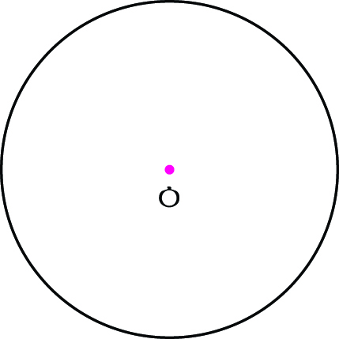
3-2
3. 원
suh_h_0302_03_0002_401_1
02 원의 중심, 반지름, 지름을 알아볼까요
Θ Description & Function
문제 1
문제 2
문제 3
문제 4
문제 5
문제 6
문제 7
문제 8
문제 9
문제 10
예 약물 사용. - 처음부터 나타나지 않음. - 정답 선과 함께 나타남.
풀이 확인 팝업창(다음 슬라이드)
답 칸 클릭하면 답 나타남. 정답 확인 버튼은 정답 가리기로 토글 됨.
깜빡이는 손가락 약물 사용. - 클릭 시 원의 중심과 반지름이 나타남.
원의 중심과 원 위의 한 점을 잇는 선분을 5개 그려 보시오.
#1
#4
ㅇ
#2
#3
삽화 파일명 | 이미지에 텍스트 지우고 직접 삽입. 한대희 3-2\app\resource\contents\lesson03\ops\3\images\3_1\3_1_5_01.svg

Slide 36
3-2
3. 원
suh_h_0302_03_0002_401_1
02 원의 중심, 반지름, 지름을 알아볼까요
Θ Description & Function
문제 1
문제 2
문제 3
문제 4
문제 5
문제 6
문제 7
문제 8
문제 9
문제 10
[풀이 확인 버튼 클릭 시 나타나는 화면]
원의 중심과 원 위의 한 점을 잇는 선분을 5개 그려 보시오.
ㅇ
풀이
원의 중심 ㅇ과 원 위의 한 점을 이은 선분을 원의 반지름이라고 합니다.

Slide 37
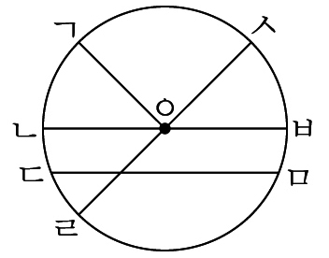

3-2
3. 원
suh_h_0302_03_0002_401_1
02 원의 중심, 반지름, 지름을 알아볼까요
Θ Description & Function
문제 1
문제 2
문제 3
문제 4
문제 5
문제 6
문제 7
문제 8
문제 9
문제 10
이미지에 텍스트 새로 쓰기
답 칸 클릭하면 답 나타남. 정답 확인 버튼은 정답 가리기로 토글 됨.
원의 지름을 나타내는 선분을 모두 찾아 써 보시오.
#1
ㄱ
ㅅ
ㅇ
ㄴ
ㅂ
ㄷ
ㅁ
ㄹ
선분 ㄴㅂ, 선분 ㄹㅅ
#2
삽화 파일명 | LH 서버 > 보드 형성평가 삽화 > 3단원 > suh_h_0302_03_0002_401_1_9.png

Slide 38
3-2
3. 원
suh_h_0302_03_0002_401_1
02 원의 중심, 반지름, 지름을 알아볼까요
Θ Description & Function
문제 1
문제 2
문제 3
문제 4
문제 5
문제 6
문제 7
문제 8
문제 9
문제 10
답 칸 클릭하면 답 나타남. 정답 확인 버튼은 정답 가리기로 토글 됨.
안에 알맞은 말을 써넣으시오.
원을 완전히 포개지도록 반으로 접어서 생기는 선분을 원의 이라고 합니다.
지름
원의 중심과 원 위의 한 점을 이은 선분을 원의
이라고 합니다.
반지름
#1

Slide 39


3-2
3. 원
suh_h_0302_03_0002_401_1
02 원의 중심, 반지름, 지름을 알아볼까요
Θ Description & Function
문제 1
문제 2
문제 3
문제 4
문제 5
문제 6
문제 7
문제 8
문제 9
문제 10
[칭찬하기 클릭 시 화면]
1. 칭찬하기 버튼 클릭 시 나타나는 텍스트는 아래 3가지 랜덤으로 반영(3가지 중 1개 랜덤)
→노력해줘서 고마워!
→정말 대단해!
→네가 참 자랑스러워!
안에 들어갈 수 있는 수를 모두 써 보시오.
#1
2
5
5
1
5
＋ ＜1
풀이
1
5
6
5
2＋
5
6
5
1 ＝ 이므로 ＜ 이고, 2＋ ＜6입니다.
1, 2, 3
안에 들어갈 수 있는 수는 1, 2, 3입니다.

